Slide 1
Sistemas de Apredizagem Case Based Reasoning Artificial Neural Networks Decision Tree
Caroline Rodrigues
Hugo da Gião
Rafaela de Pinho
Aprendizagem e Extração do Conhecimento
MIEI/MEI
Universidade do minho

Slide 2
Case Based Reasoning

Slide 3
O que é um sistema RBC?
O raciocínio baseado em casos (RBC) é o processo de resolução de novos problemas através da reutilização de informação e conhecimento das soluções usadas, anteriormente, em problemas idênticos.

Slide 4
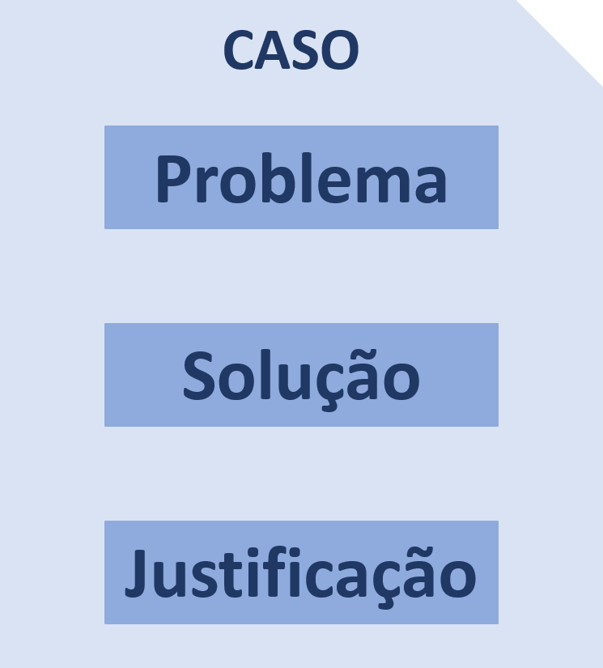
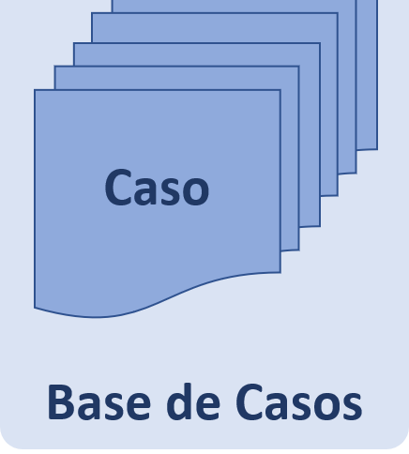
O que é um caso e uma base de casos

Slide 5
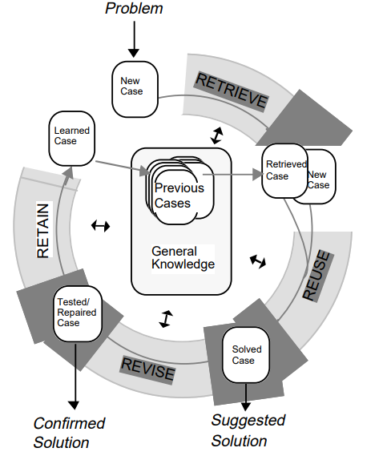
Ciclo CBR
Recuperação: Dado um novo problema, recupera da base de casos aquele que é mais similar.
Adaptação: A solução do caso recuperado é adaptada à situação, se necessário, e associada ao novo caso.
Revisão: Quando a solução não pode ser aplicada diretamente no novo caso, ou seja, existem diferenças, o sistema avalia as partes que podem ser transferidas para a solução do novo caso. É uma oportunidade de o sistema aprender com a falha.
Aprendizagem: Depois da solução estar adaptada ao problema, guarda na base de casos a experiência resultante.
Notes:
Quando falar na recuperação
O processo de recuperação começa com a descrição do problema e acaba quando encontrar o melhor caso. O sistema faz uma procura no repositório de casos, para achar o caso que é mais similar com o atual problema. Para avaliar que caso é similar ou igual ao novo, é necessário calcular a similaridade entre eles. A técnica do “vizinho mais próximo” (KOLODNER, 1993) é usada frequentemente para calcular a similaridade entre casos. A similaridade é determinada para cada atributo do caso. A função de similaridade calcula o somatório de todos os atributos, usando o valor de similaridade para cada atributo multiplicando pelo peso.
A indexação é a definição dos índices para os casos. O objetivo, mais importante, de um sistema baseados em casos é a recuperação de casos do repositório de uma forma eficiente. Para tal é necessário decidir que tipo de índices usar para o processo de recuperação e como organizar o espaço de pesquisa de índices. Os índices devem apontar para as características mais importantes para decidir se o caso é útil para encontrar uma solução, devem ser inseridos quando os casos “entram” na base de casos para depois serem recuperados e devem ser organizados de forma a facilitar a procura e a definir algoritmos de procura mais eficientes. A indexação também serve para dar pesos às características dos casos, em que as características mais importantes têm pesos maiores.
Adaptação
Esta etapa prevê a utilização dos casos recuperados na resolução do novo problema. Em RBC existe dois tipos de adaptação:
Estrutural, as regras de adaptação são aplicadas na solução e guardadas com os casos. A solução do caso anterior não é usada diretamente no novo caso, mas existe algum conhecimento na forma de operadores que aplicado ao caso antigo, transformam uma solução para o novo caso
.Derivacional, reutiliza algoritmos ou regras que geram a solução que consta no repositório de casos para gerar uma nova solução.

Slide 6
Ferramentas e Soluções no Mercado
Shells:
CaseAdvisor
CBR3
Eclipse
KATE
O RBC tem algumas aplicações interessantes como :
Sistemas “Help Desk”
Sistemas de suporte técnico de diagnóstico
Sistema de suporte avançado de planeamento e desenho.
Algumas empresas:
American Express, Barclaycard e Swiss Bank
Microsoft
NASA e a British Airways
Ambientes de desenvolvimento:
CASPIAN
CASUEL
CBR-Works
Notes:
Ambientes de desenvolvimento:
CASPIAN
CASUEL
CBR-Works

Slide 7
Artificial Neural Networks

Slide 8

Introdução
Inspirados pelos neurónios em sistemas biológicos.
Aplicações em processamento de imagem e linguagem, geração de texto e identificação de objetos.
Tem ganho tração nos últimos anos devido a novos algoritmos e avanços em termos de hardware.

Slide 9
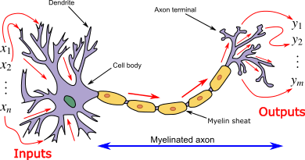
Inspiração Biologica
Neurónios num ser humano 10¹¹
Cada um ligados a 10⁴ neurónios.
Milhões de vezes mais lentos que transistores.
Humanos são capazes de tomar decisões complexas.
Tirar proveito destes algoritmos paralelos.

Slide 10
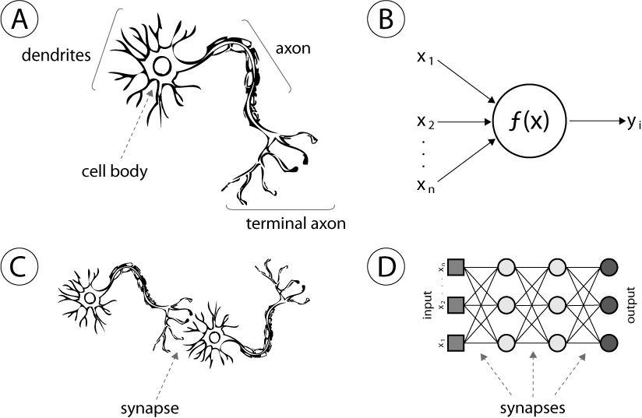
Componentes
Constituídas por neurónios artificiais.
Estes estão ligados por sinapses.
Organizados em vários níveis.
Função de ativação.

Slide 11
Aprendizagem
Inicialização
Forwardpropagation
Estimar a performance
Backpropation
Ajuste
Repetição
.

Slide 12
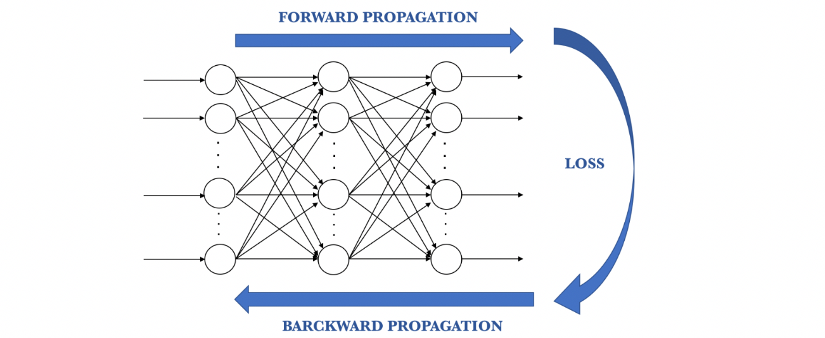
Aprendizagem

Slide 13
Tipos de Neural Networks
Radial Basis Function Neural Network
Multilayer Perceptron
Convolutional Neural Network
Generative Adverserial Networks

Slide 14
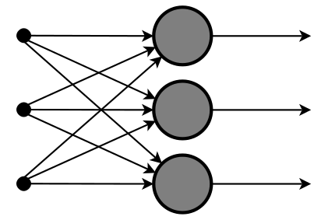
Tipos de Neural Networks

Slide 15
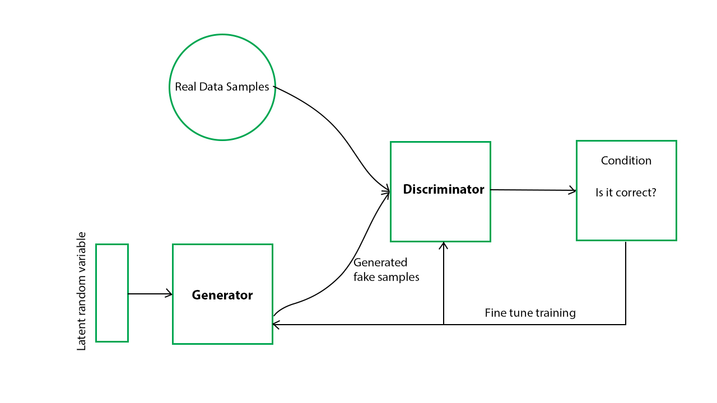
Tipos de Neural Networks

Slide 16
Ferramentas de desenvolvimento
Caffe
TensorFlow
Theano
Keras
PyTorch
Net#
Python
Julia

Slide 17
Soluções no mercado
Neural Designer
GMDH Shell
Microsoft Azure
Amazon Web Services

Slide 18
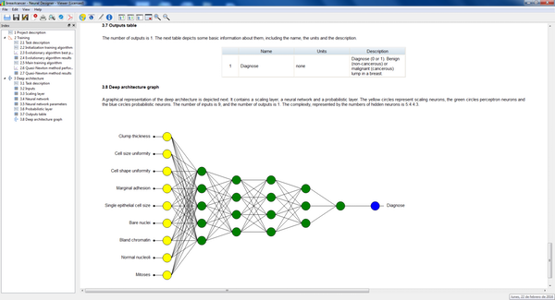
Soluções no mercado

Slide 19
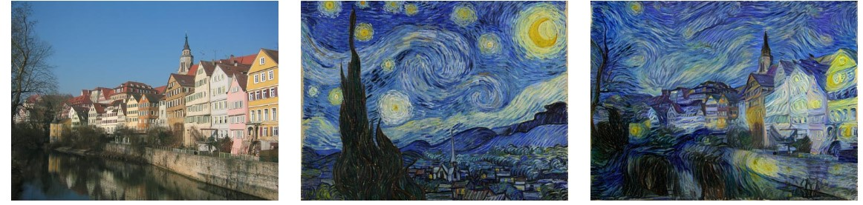
Projetos relacionados
DeepArt é um programa que permite criar arte utilizando um algoritmo que redesenha uma imagem utilizando elementos estilísticos de outra.

Slide 20
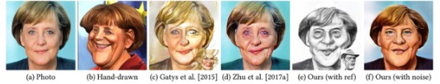
Projetos relacionados
GariGANs é uma Generative Adversial Network que gera caricaturas a partir de fotos de indivíduos.

Slide 21
Árvores de decisão

Slide 22



O que é uma árvore de decisão?
- É utilizada para prever um número (regressão) ou a probabilidade de chance de um evento acontecer ou não (classificação)
- O maior ponto positivo é que são fáceis de interpretar.
- Diagnósticos médicos
- Análises de crédito
- Análises de risco

Slide 23
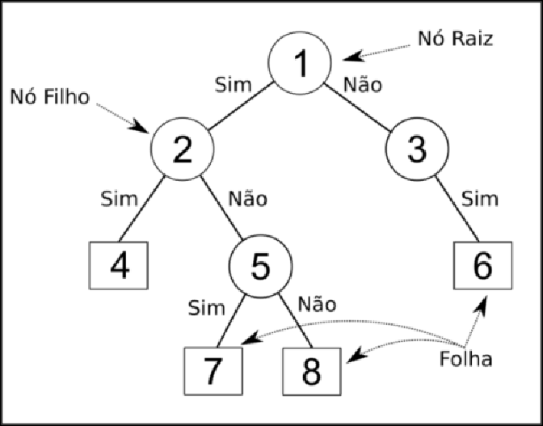
Como funciona?

Slide 24
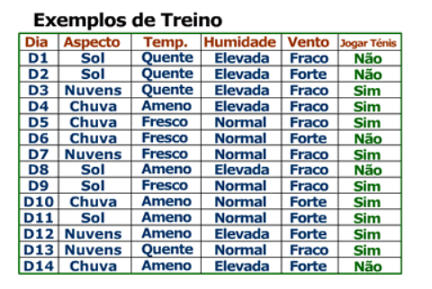
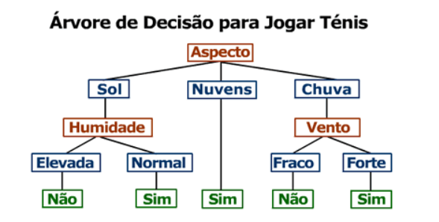
Como funciona?
Estas árvores são treinadas de acordo com um conjunto de treino (exemplos previamente classificados) e posteriormente, outros exemplos são classificados de acordo com essa mesma árvore.

Slide 25
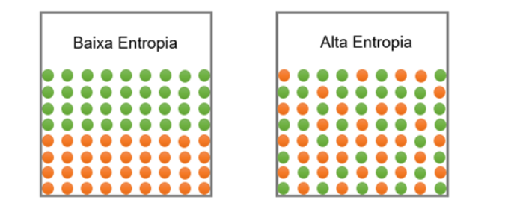
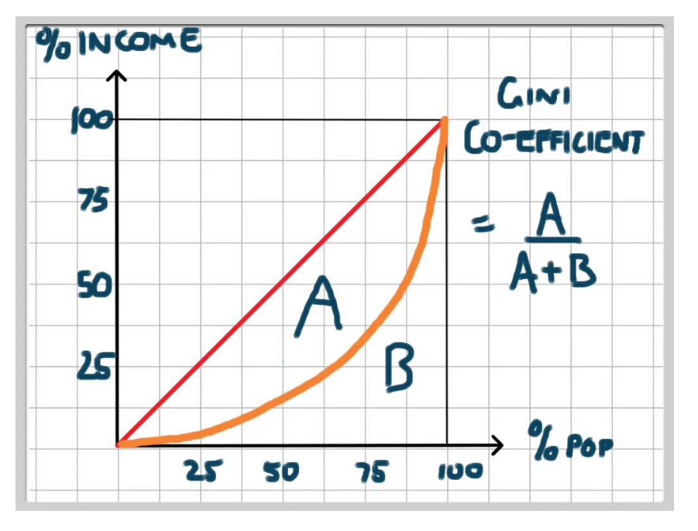
Como funciona?
- Os algoritmos de árvore de decisão procuram as melhores divisões para as variáveis mais importantes que vão melhorando a homogeneidade dos grupos.
- Realiza seleção de atributo

Slide 26
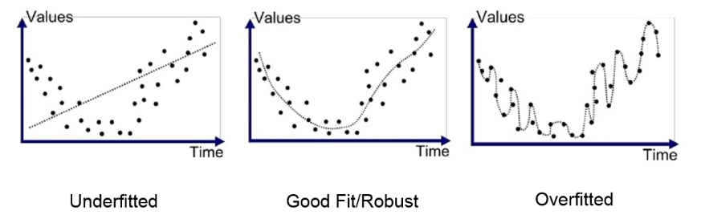
Overfitting

Slide 27
Algoritmos
ID3 - (QUINLAN, 1986) - Induction Decision Trees - é o algoritmo pioneiro em indução de árvores de decisão. É um algoritmo recursivo e baseado em busca gulosa, procurando, sobre um conjunto de atributos, aqueles que “melhor” dividem os exemplos, gerando sub-árvores.
C4.5 - É uma extensão do algoritmo anterior de Quinlan's ID3. O C4.5 é um dos algoritmos mais utilizados na literatura, por ter mostrado ótimos resultados em problemas de classificação.
CART - O algoritmo CART (Classification and Regression Trees) foi proposto em BREIMAN (1984) e consiste de uma técnica não-paramétrica que induz tanto árvores de classificação quanto árvores de regressão, dependendo se o atributo é nominal(classificação) ou contínuo (regressão).

Slide 28
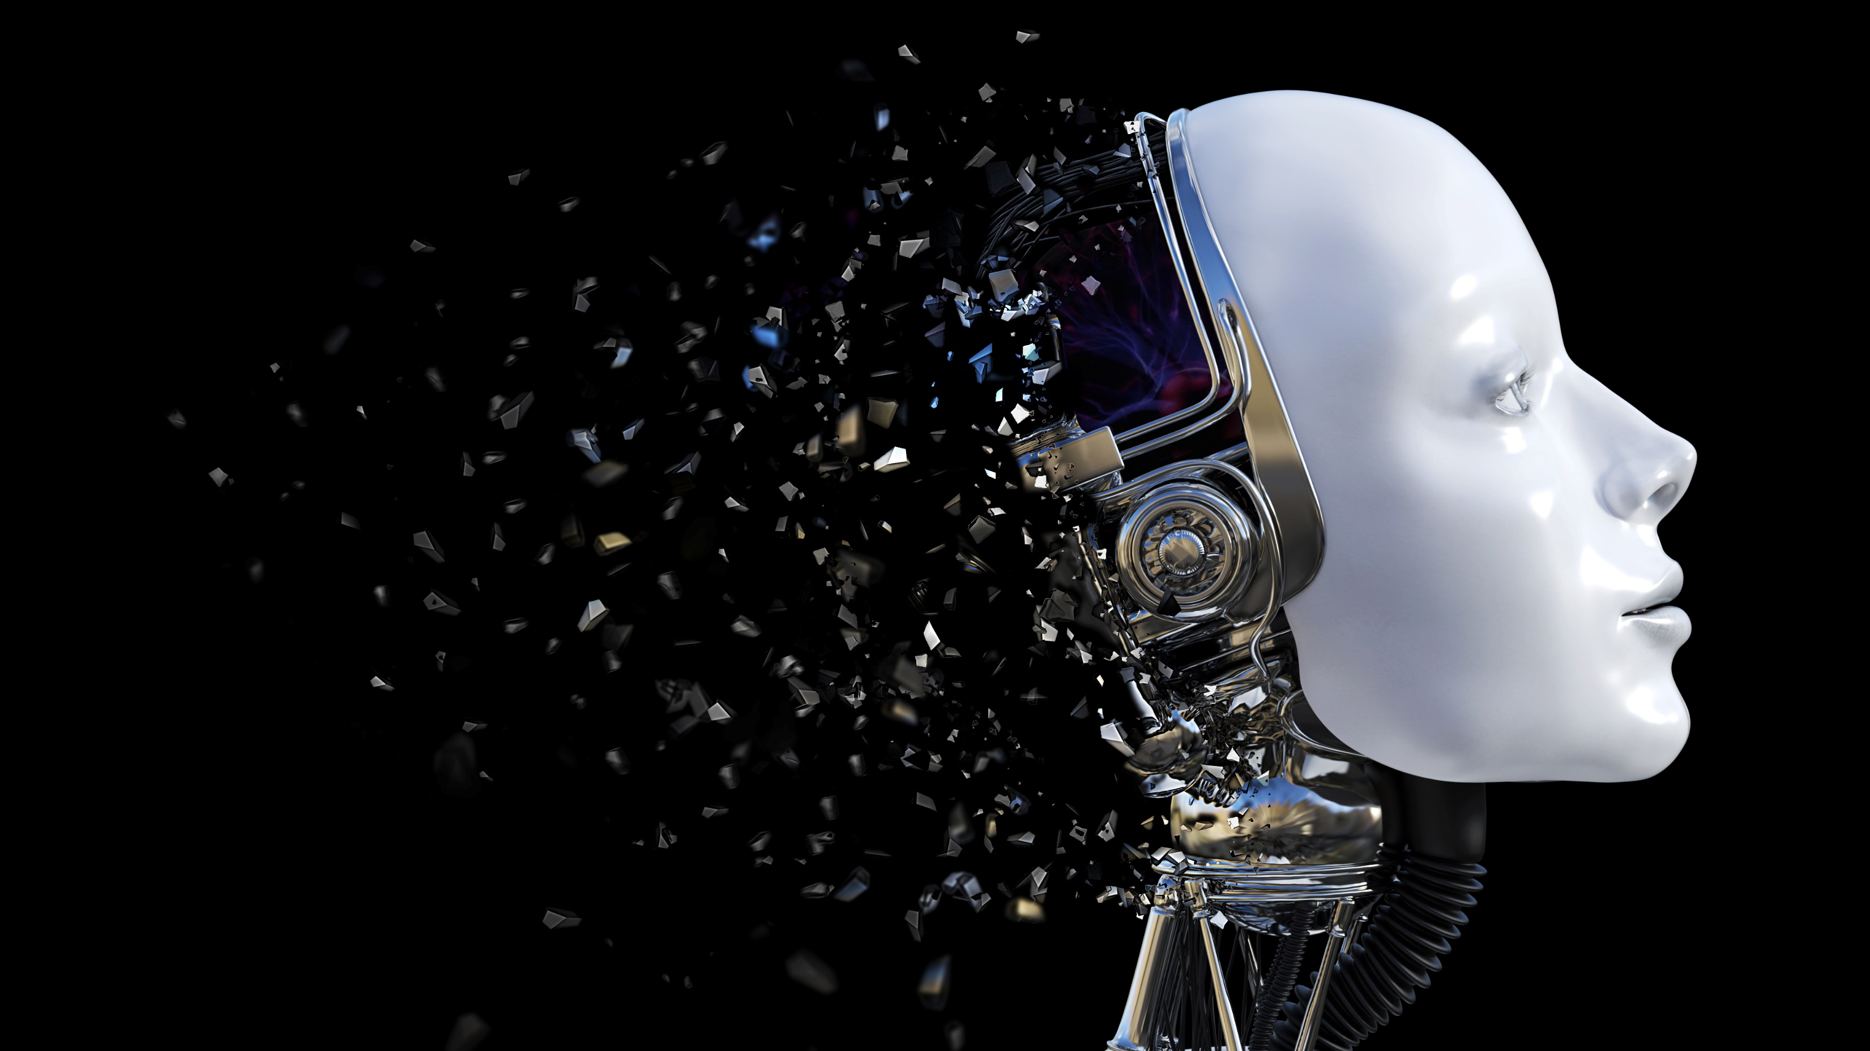
Conclusão

